Slide 1

Санджиев Дольган Ниязбекович
Игра «Пинг-понг»

Slide 2


Цель проекта —
задача по созданию прототипа игры «Пинг-понг».
Презентация
проекта

Slide 3
Разработанный проект включает в себя компоненты:
Программный файл : ping-pong.py
Графические файлы: racket.png, tenis ball.png
Файл призентации: Пинг Понг
Презентация
проекта

Slide 4
Отличительные особенности проекта
Интерфейс программы прост и функционален
автоматическое перемещение мяча по сцене;
две ракетки, управляемые с клавиатуры;
условие проигрыша: проигрывает игрок, пропустивший мяч.
Презентация
проекта

Slide 5
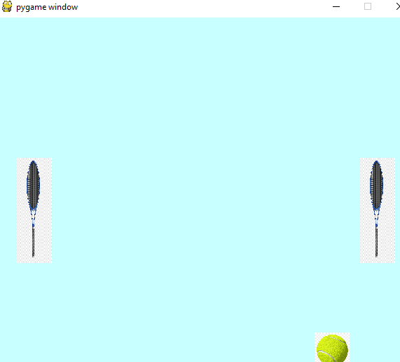
Отличительные особенности проекта
В игре есть три типа персонажей две ракетки и мяч. А так же зачёт вылета за пределы.
Презентация
проекта

Slide 6
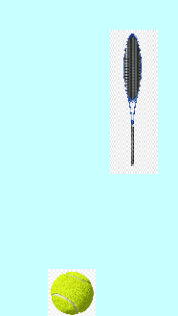
Отличительные особенности проекта
В игре предусмотрены наглядные красивые объекты.
Презентация
проекта

Slide 7


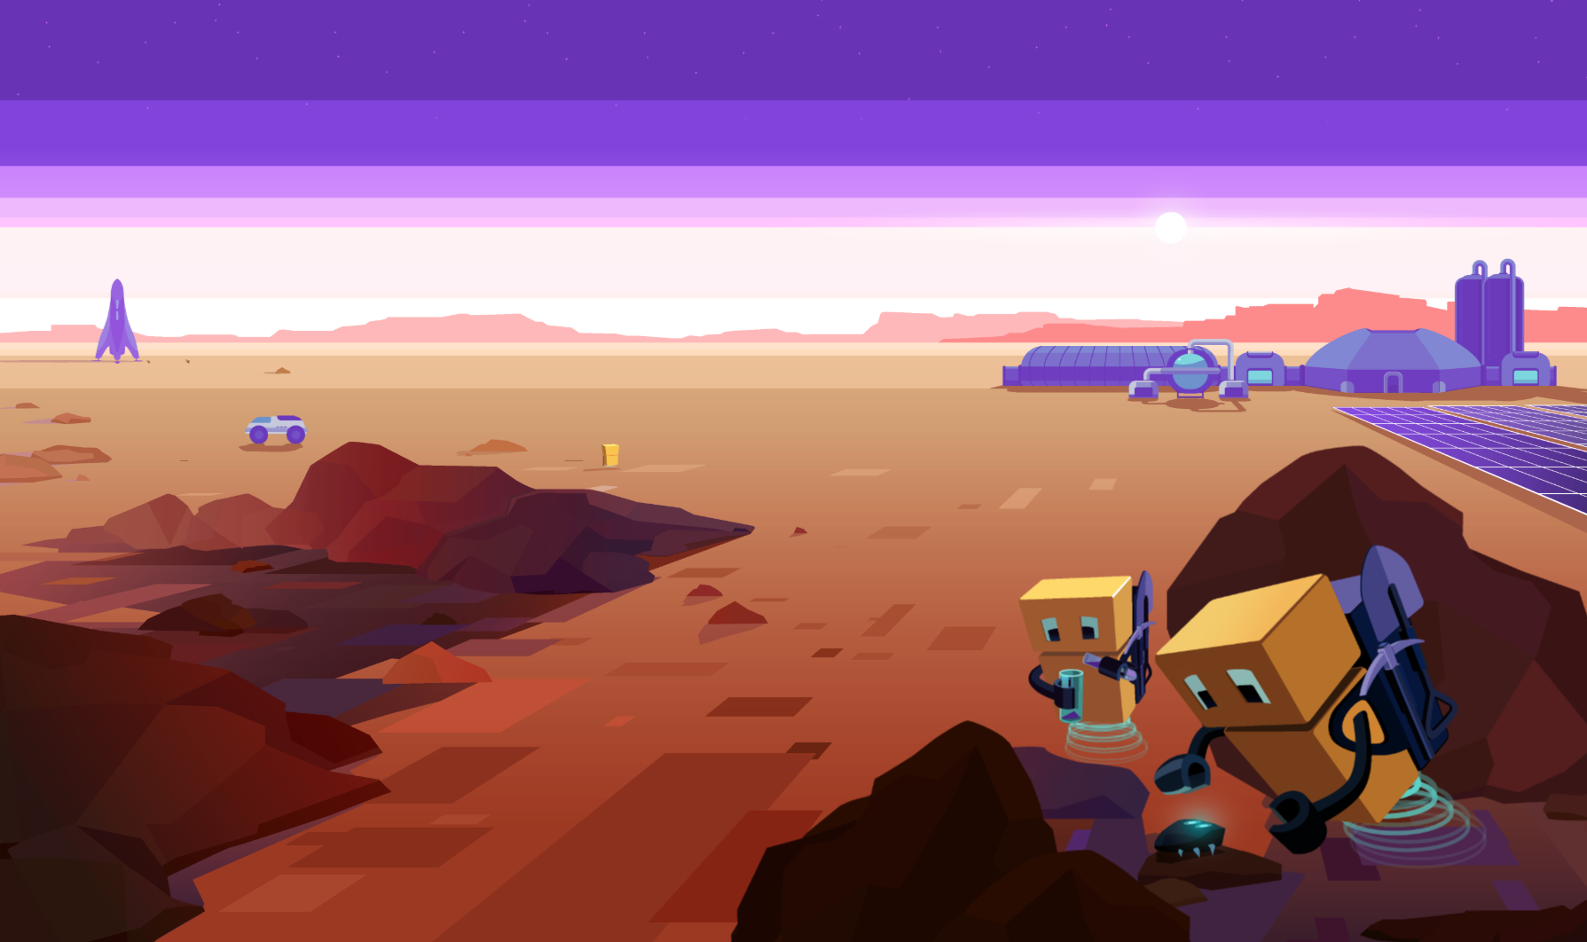

Демонстрация проекта
«Pygame: Шутер»
Запустите демонстрацию!
Презентация
проекта

Slide 8
Перспективы проекта
При дальнейшей доработки проекта и экономической поддержи можно подготовить отличный стар тап для мульти игровой индустрии в образовательный учреждениях. Доработки возможны как и с оформлением так и другими играми узнаваемыми среди детей.
Презентация
проекта

Slide 9
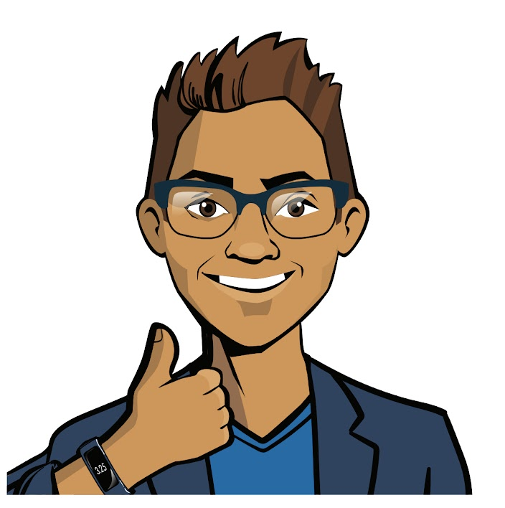
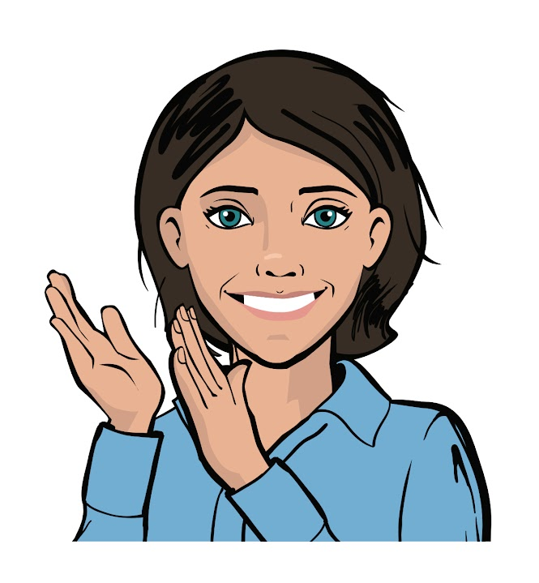
Благодарим за внимание
Будем рады ответить на ваши вопросы и получить обратную связь
Презентация
проекта

